Slide 1
Наталија Јовановић (Београд)
Девета гимназија Михаило Петровић Алас, Београд
nataj971@gmail.com
Коришћење медија приликом обраде приповетке Аникина времена
17. симпозијум о Андрићу
Мадрид, од 2. до 6. октобра 2025.

Slide 2
Садржај презентације
Увод;
2. Припреме за два часа обраде приповетке;
3. Лектизер – и његова улога у настави;
4. Питали смо Чет џипитија...

Slide 3
Уводни реферат
Увод
УВОД.pptx..\..\Documents\УВОД.docx

Slide 4
Припреме за часове обраде Аникиних времена
Први час обраде приповетке Аникина времена
..\..\Documents\Аника Логос.doc

Slide 5
Припреме за часове обраде Аникиних времена
Други час обраде приповетке
..\..\Documents\Аника Логос 2.doc

Slide 6
О Лектизеру
Серијал Лектизер је осмишљен да би помогао мотивацији ученика за читање дела.
Духовито, маштовито и креативно уводи ученике у свет дела.
Може да се гледа пре читања, може да се користи у току обраде дела.
Није интерпретација, није анализа дела.
Серијал је освојио 1. место у категорији ТВ програма за децу и младе на фестивалу Срце Европе у Варшави 2024. године

Slide 7
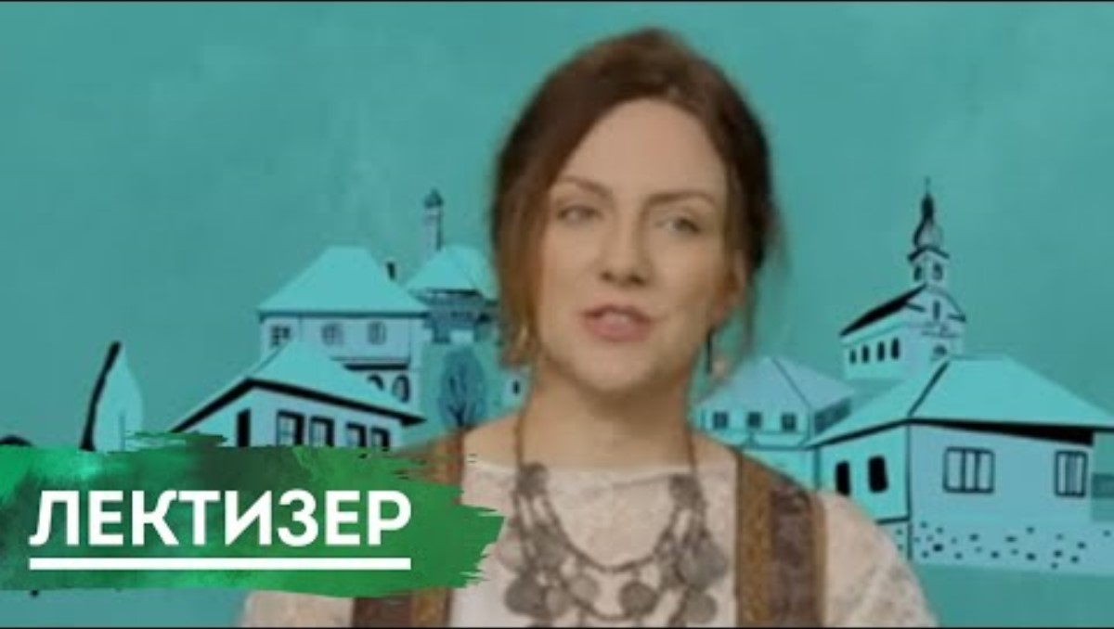
Лектизер – Аникина времена

Slide 8
Питали смо Чет џипитија
Одговори које сам добила од вештачке интелигенције на истраживачке задатке које шаљем ученицима
..\..\Downloads\Anikina_vremena_pitanja_odgovori.docx

